Slide 1
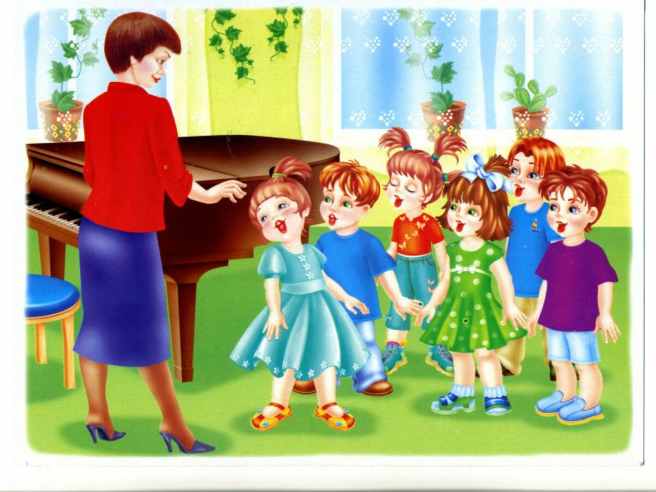

Slide 2
Непосредственно-образовательная деятельность
«Путешествие в страну музыкальных инструментов» (старшая группа) Образовательная область «Художественно-эстетическое развитие»
Подготовил: музыкальный руководитель Ноянова О.В.
МКДОУ «Детский сад3 п. Теплое»

Slide 3
Цель:
Формировать основы музыкальной культуры дошкольников. Привлечь внимание детей к музыкальным инструментам.
Задачи:
Образовательные:
Формировать элементарные представления о духовых музыкальных инструментах;
Закреплять названия инструментов.
Развивающие:
Развивать внимание, музыкальную память и звуковысотный слух.
Воспитательные:
Воспитание интереса и любви к музыке, к игре на простейших музыкальных инструментов.

Slide 4
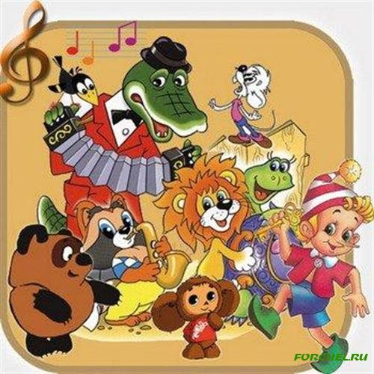
Детские музыкальные инструменты и игрушки

Slide 5
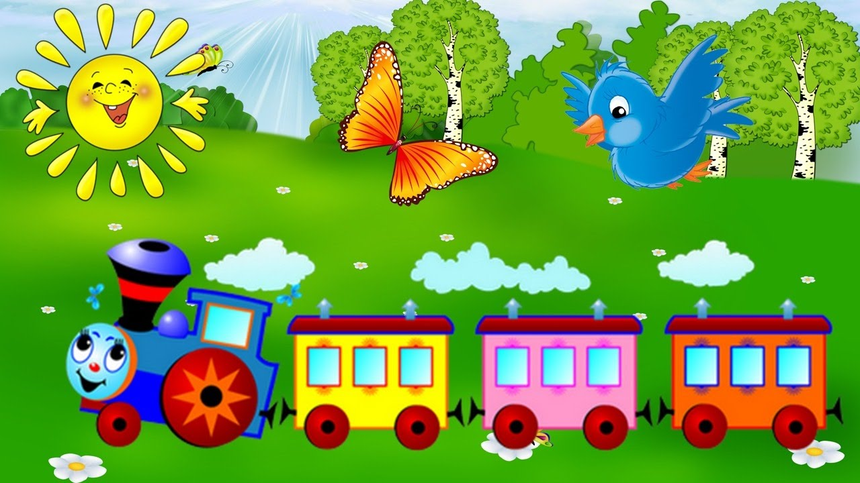
Здравствуйте, ребята. Сегодня мы с вами отправимся в путешествие по стране музыкальных инструментов. Мы с вами уже с некоторыми инструментами знакомы, а с некоторыми познакомимся только сегодня.
ВСТАНЬТЕ, СОГНИТЕ РУКИ В ЛОКТЯХ….ПОЕХАЛИ НА ПАРОВОЗИКЕ.
Звучит песня «Паровоз букашка»

Slide 6
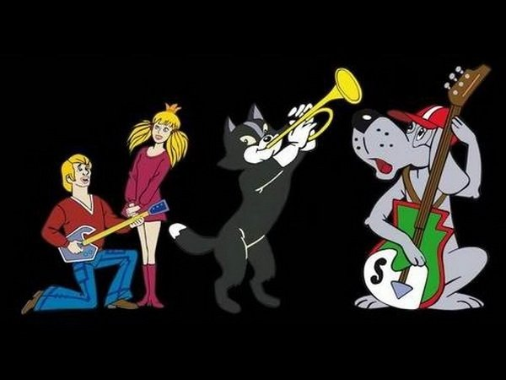
Музыкальные инструменты – это такие инструменты, с помощью которых музыкант-исполнитель может издавать музыкальные звуки (это называется игрой на музыкальных инструментах).
Музыкальные инструменты делают из разных материалов, но главным образом – из дерева и металла. Инструменты делятся на несколько групп, в зависимости от материала, из которого они сделаны, и от способа игры на них:
струнные, духовые и ударные.

Slide 7
Нажимайте на значок…. так звучит духовой оркестр, можете пошагать на месте.

Slide 8
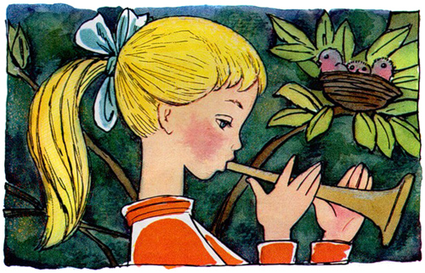
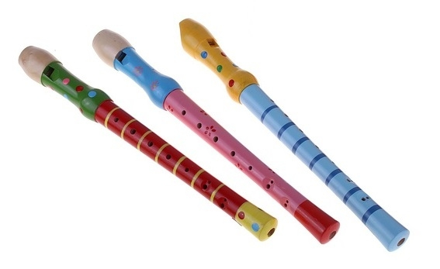
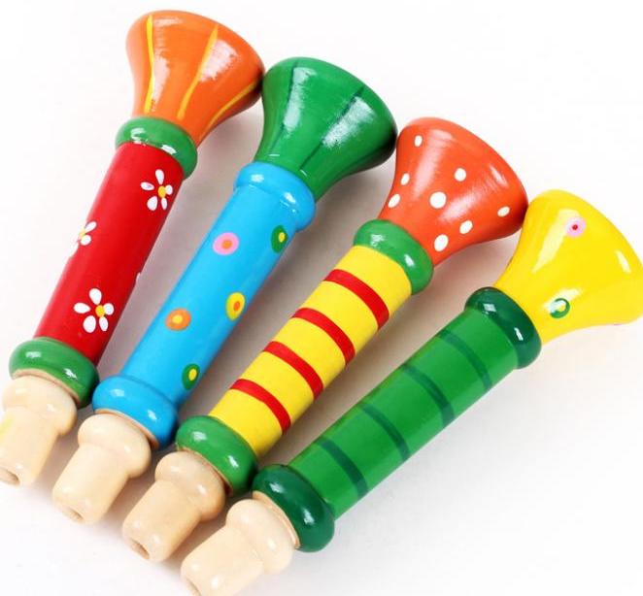
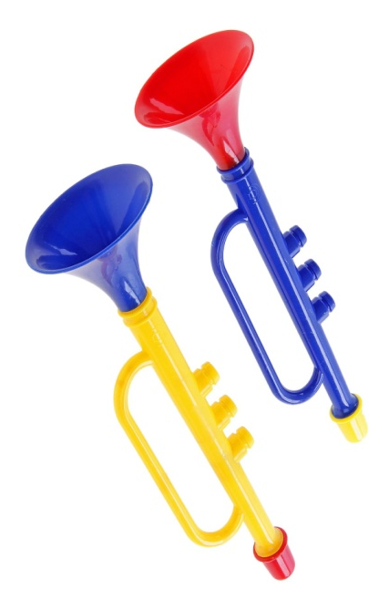
Дудочка
старинный музыкальный инструмент. Обычно ее делали пастухи, чтобы развлечь себя при монотонной работе.
Здесь вы услышите звучание дудочки и флейты. (жми на значок.)
Notes:
Здесь вы услышите звучание дудочки и флейты.

Slide 9
Лене купили дудочку дуду,
Лена играет дома и в саду.
ду ду ду ду
ду ду ду ду
ду ду ду ду ду
ду ду ду ду
ду ду ду ду
ду ду ду ду ду
Все просят Лену: "Помолчи хоть час!
Леночка, хватит, пожалей всех нас!"
ду ду ду ду
ду ду ду ду
ду ду ду ду ду
ду ду ду ду
ду ду ду ду
ду ду ду ду ду
Куплеты дети подпевают, а на «ду,ду,ду,ду….» играют на дудочке.
Дружней подпевайте эту песенку. А посмотрите, какие яркие и красочные бывают свистульки.

Slide 10
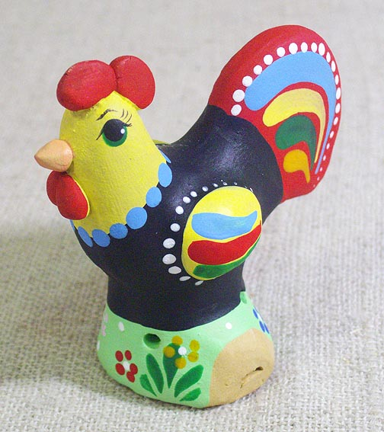
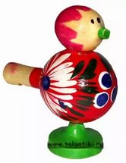
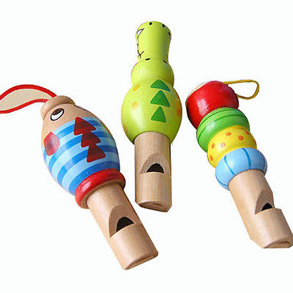
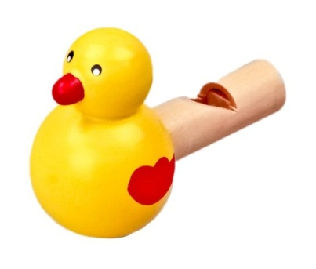
Свистульки
В прежние времена, наши Предки пользовались свистулькой, как магическим инструментом. В настоящее время, свистулька из магического инструмента превратилась в оригинальный музыкальный инструмент.
В записи звучит наигрыш на свистульке

Slide 11
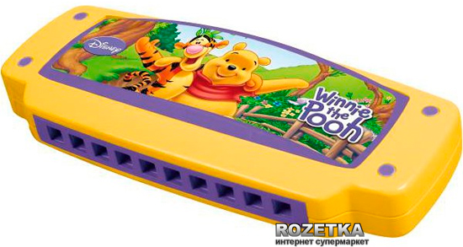
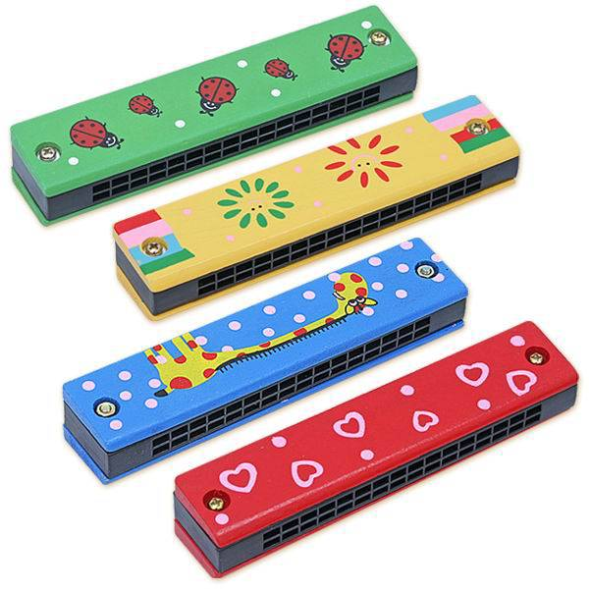
Губная гармошка
Ее изобрел Христиан Фридрих Людвиг Бушман в 1821 году. Первоначально инструмент называли «аура». На ней можно издавать звуки, как на выдохе, так и на вдохе. Это очень компактный музыкальный инструмент.
А вот так звучит губная гармошка. Правда, здорово!

Slide 12
А ААААаАэтот инструмент вам хорошо знаком, у кого есть такой инструмент, поиграйте, запомните, как звучит Триола. струнным, ударным или духовым?

Slide 13
Молодцы! Сегодня, путешествуя в стану музыкальных инструментов, мы узнали какие инструменты относятся к духовым, на следующем занятие нас ожидает новое путешествие, где мы познакомимся с ударными инструментами. А теперь нам пора прощаться.

Slide 14
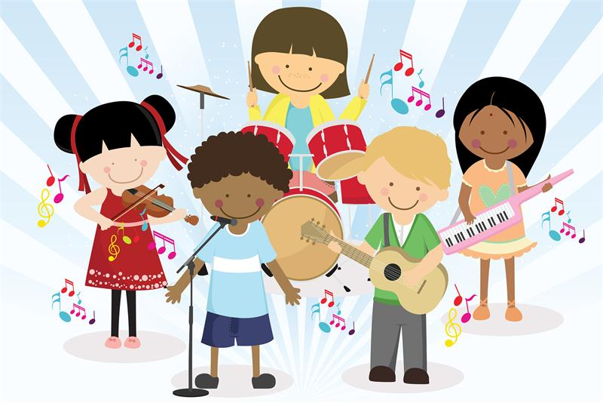
ДО СКОРОЙ ВСТРЕЧИ, ДРУЗЬЯ.

